Slide 1


Θεραπευτικές εξελίξεις στα Λεμφοϋπερπλαστικά νεοπλάσματα και τις πλασματοκυτταρικές δυσκρασίες
Ε. Καστρίτης
Θεραπευτική Κλινική ΕΚΠΑ
Εθνικό και Καποδιστριακό Πανεπιστήμιο Αθηνών
National and Kapodistrian University of Athens
Θεραπευτική Κλινική
Department of Clinical Therapeutics

Slide 2
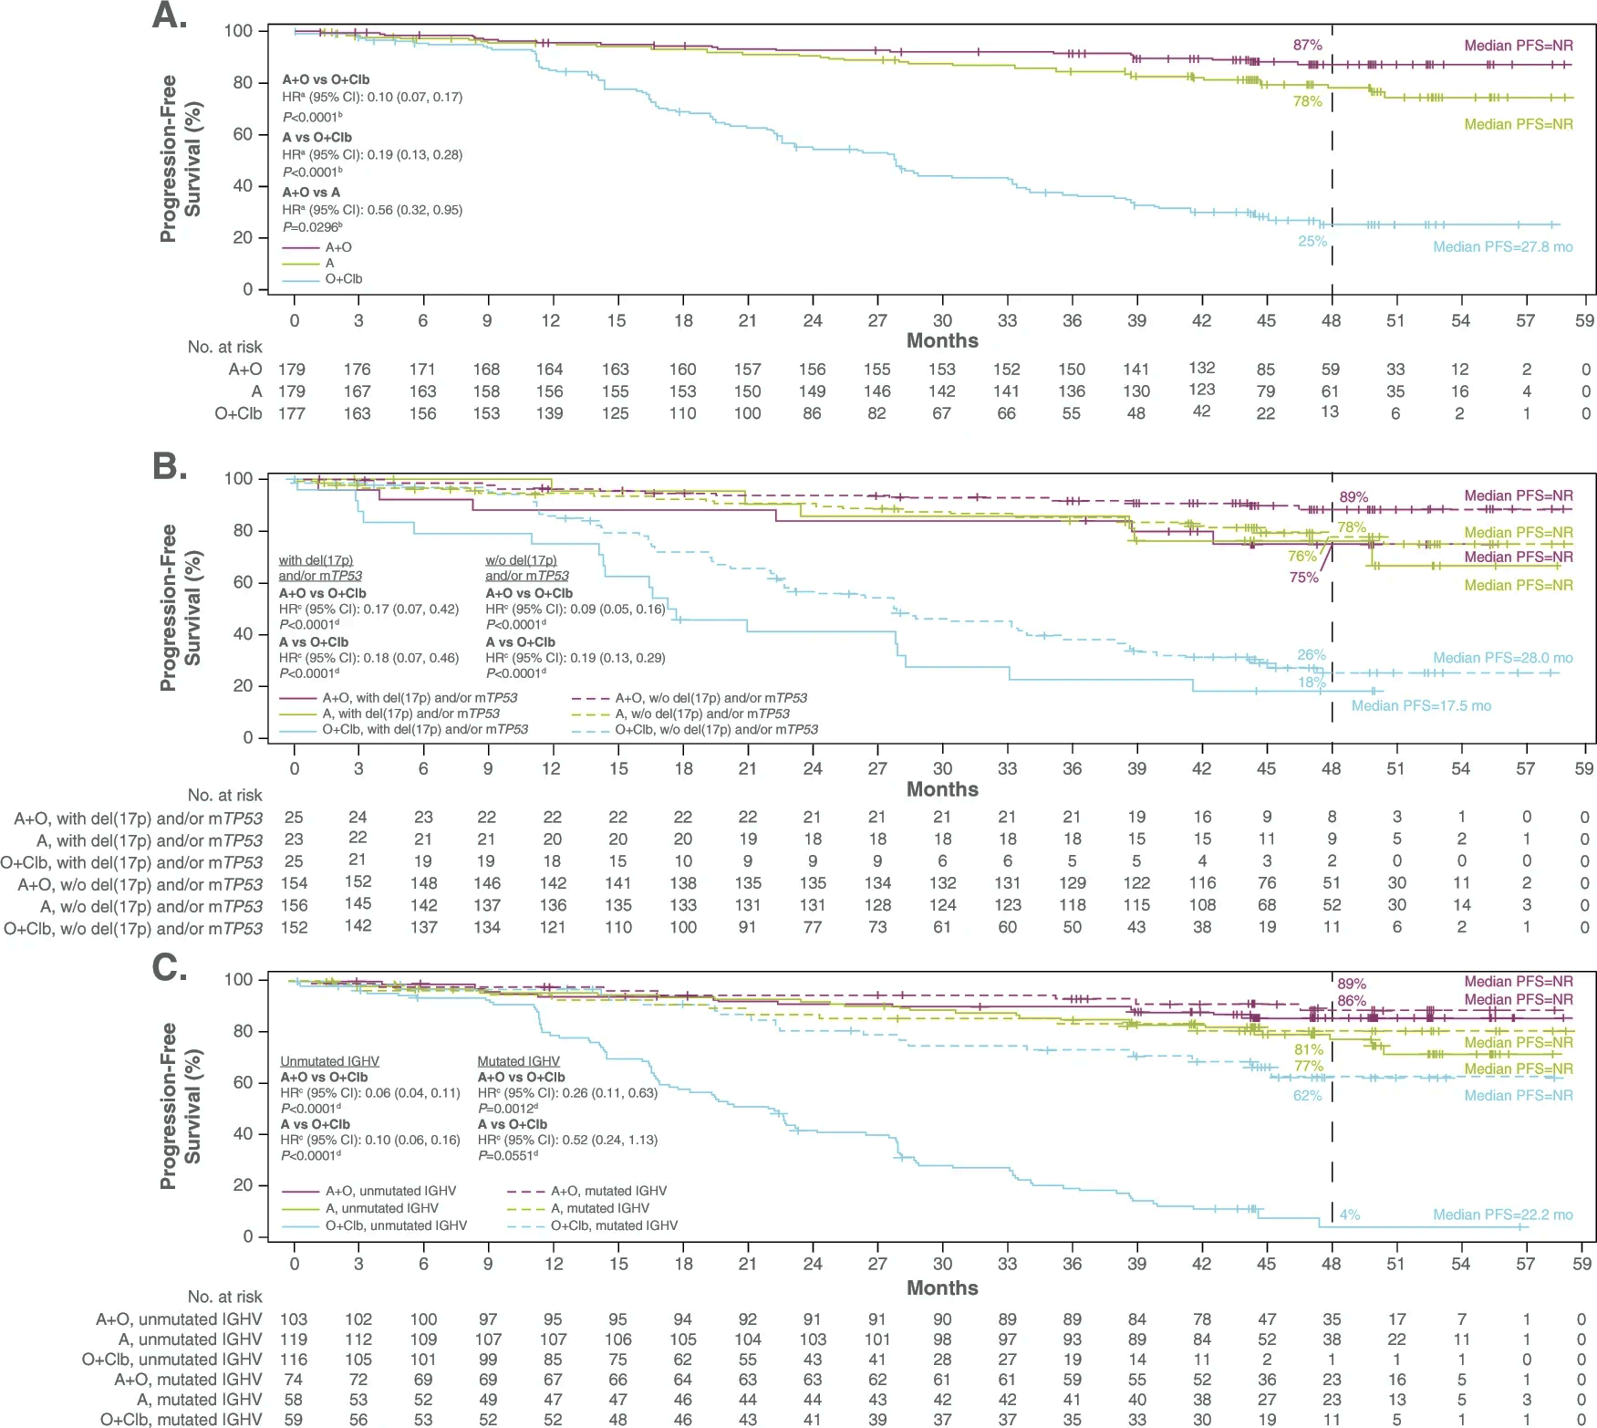
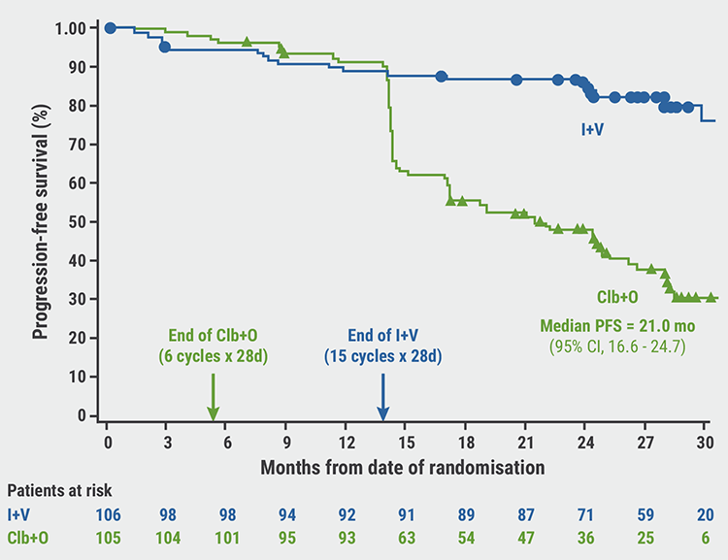
Θεραπεία 1^{ης} γραμμής με αναστολείς της BTK+/- αναστολείς της BCL2
Εθνικό και Καποδιστριακό Πανεπιστήμιο Αθηνών
National and Kapodistrian University of Athens
Θεραπευτική Κλινική
Department of Clinical Therapeutics
GLOW Results:
· 30-month PFS : 80.5% vs with I+V vs. 35.8% for Clb+O.
· Rates of uMRD < 10⁻⁵ : I+V 40.6% vs Clb+O: 7.6% in BM and in PB :43.4% vs 18.1%
Jeff P. Sharman, et al Leukemia (2022)
Munir T. et al ASH 2021

Slide 3
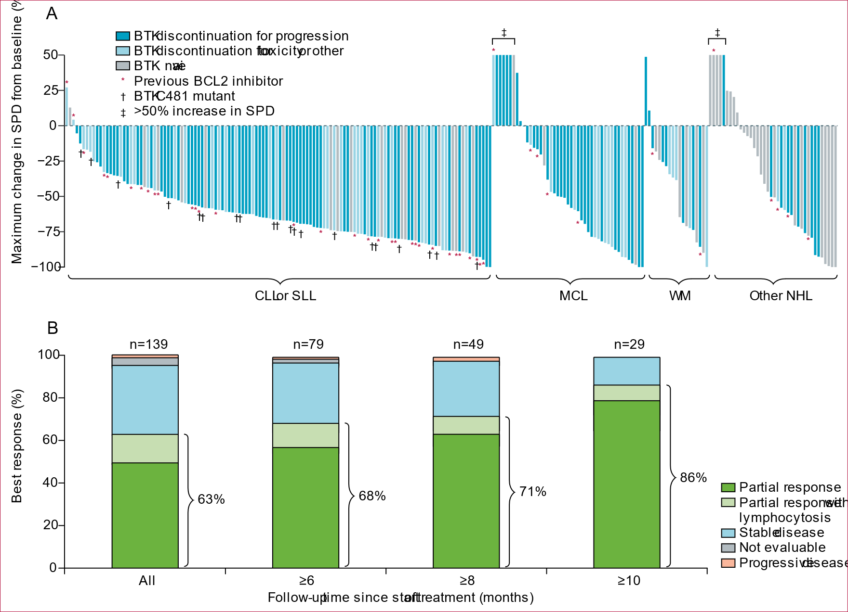
Νέα μικρά μόρια για ασθενείς με αντοχή – κακή ανοχή σε αναστολείς BTK
Εθνικό και Καποδιστριακό Πανεπιστήμιο Αθηνών
National and Kapodistrian University of Athens
Θεραπευτική Κλινική
Department of Clinical Therapeutics
Umbralisib: εκλεκτικός αναστολέας της PI3Kδ/CK1ε
Μελέτη φάσης 2 (NCT02742090)
Ν=51 ασθενείς με ΧΛΛ με κακή ανοχή σε αναστολείς BTK inhibitor (BTKi) (Ν=44) ή αναστολείς της PI3K (PI3Ki) (Ν=7)
Οι περισσότεροι ασθενείς είχαν διακόψει την προηγούμενη θεραπεία λόγω εξανθήματος (27%), αρθραλγιών (18%), και κολπικής μαρμαρυγής (16%).
Διάμεσο PFS : 23.5 μήνες
58% των ασθενών έλαβαν umbralisib για μεγαλύτερο χρονικό διάστημα από την προηγούμενη θεραπεία με BTKi ή PI3Ki.
AE (≥5%) grade ≥3 του umbralisib : ουδετεροπενία (18%), λευκοκυττάρωση (14%), θρομβοπενία (12%), πνευμονία (12%) και διάρροια (8%).
Ν=6 ασθενείς (12%) διέκοψαν την θεραπεία λόγω ΑΕ
pirtobrutinib (LOXO-305): Μη – ομοιοπολικός αναστολέας της BTK
Μελέτη φάσης 1/2 - Ν= 323 ασθενείς με B- NHL
Κύριες AE (>10%) καταβολή (20%) , διάρροια (17%) ]), εκχυμώσεις ([13%]) – όχι Grade 3 ΚΜ
ΧΛΛ: Ανταποκρίσεις σε ανθεκτικούς σε BTKi : 67% / σε BTK C481: 71%
Μανδύας: Σε προθεραπευμένους αρρώστους με BTKi: ανταποκρίσεις 52%
Mato AR, et al Blood. 2021
Mato AR, et al Lancet. 2021

Slide 4
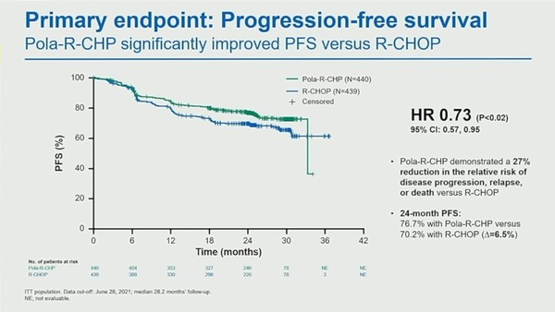
Polatuzumab vedotin + Rituximab+ χημειοθεραπεία έναντι R-CHOP σε νεοδιαγνωσμένους ασθενείς με DLBCL
Εθνικό και Καποδιστριακό Πανεπιστήμιο Αθηνών
National and Kapodistrian University of Athens
Θεραπευτική Κλινική
Department of Clinical Therapeutics
Polatuzumab vedotin : μονοκλωνικό αντίσωμα έναντι του CD79b, συζευγμένο με τοξίνη
Tilly H et al NEJM 2022

Slide 5
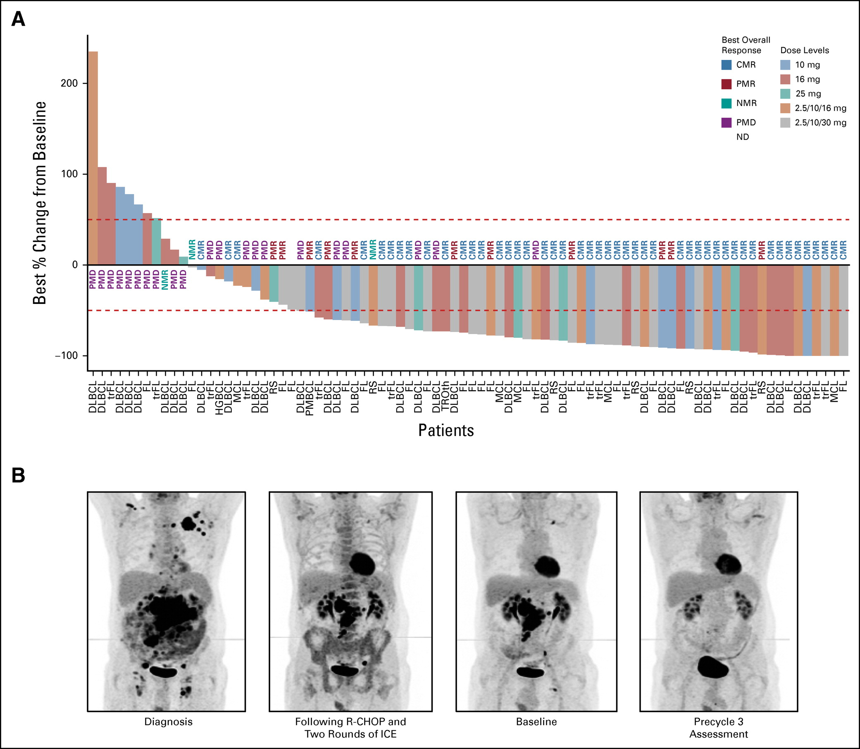
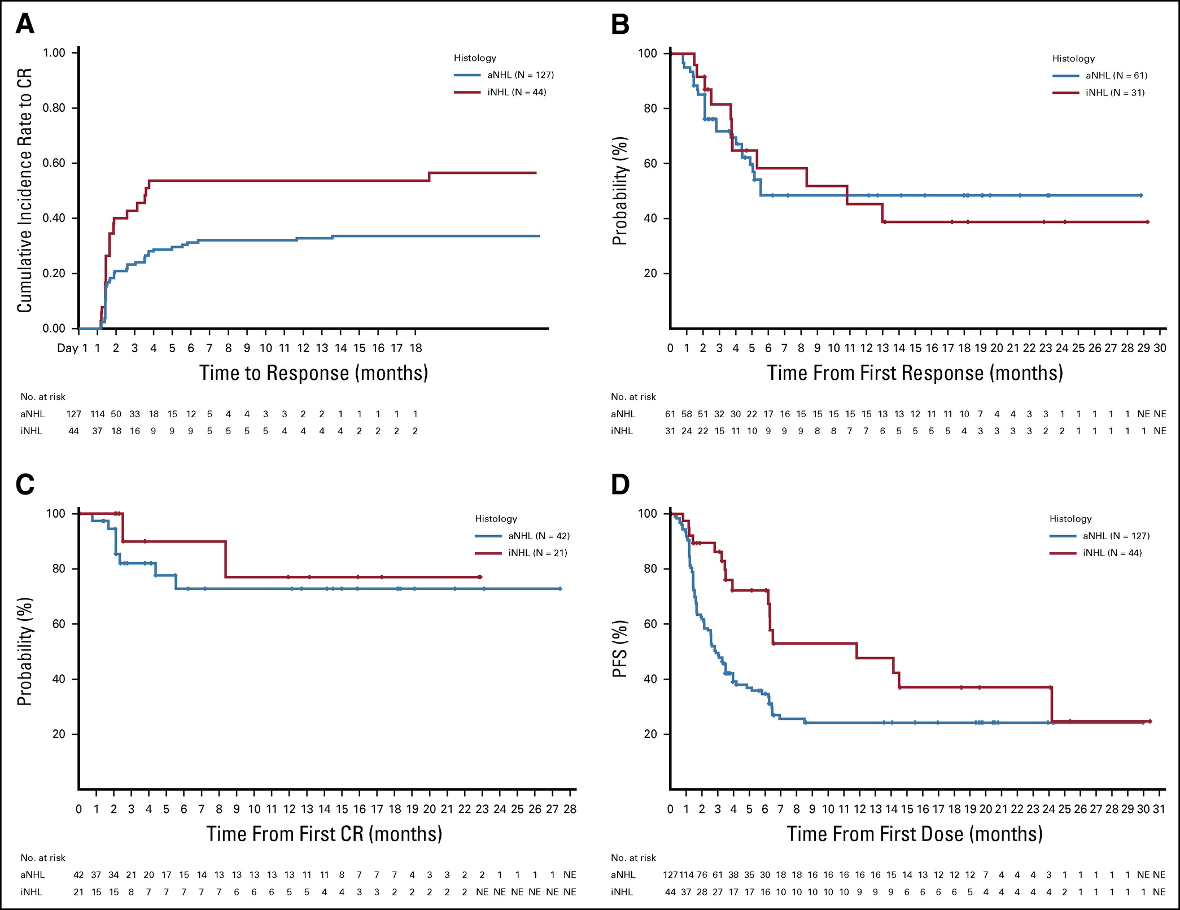
Αμφι-ειδικά αντισώματα στην θεραπεία των Β-NHL:
Glofitamab antiCD20xCD3
Εθνικό και Καποδιστριακό Πανεπιστήμιο Αθηνών
National and Kapodistrian University of Athens
Θεραπευτική Κλινική
Department of Clinical Therapeutics
Hutchings M et al J Clin Oncol 2021

Slide 6
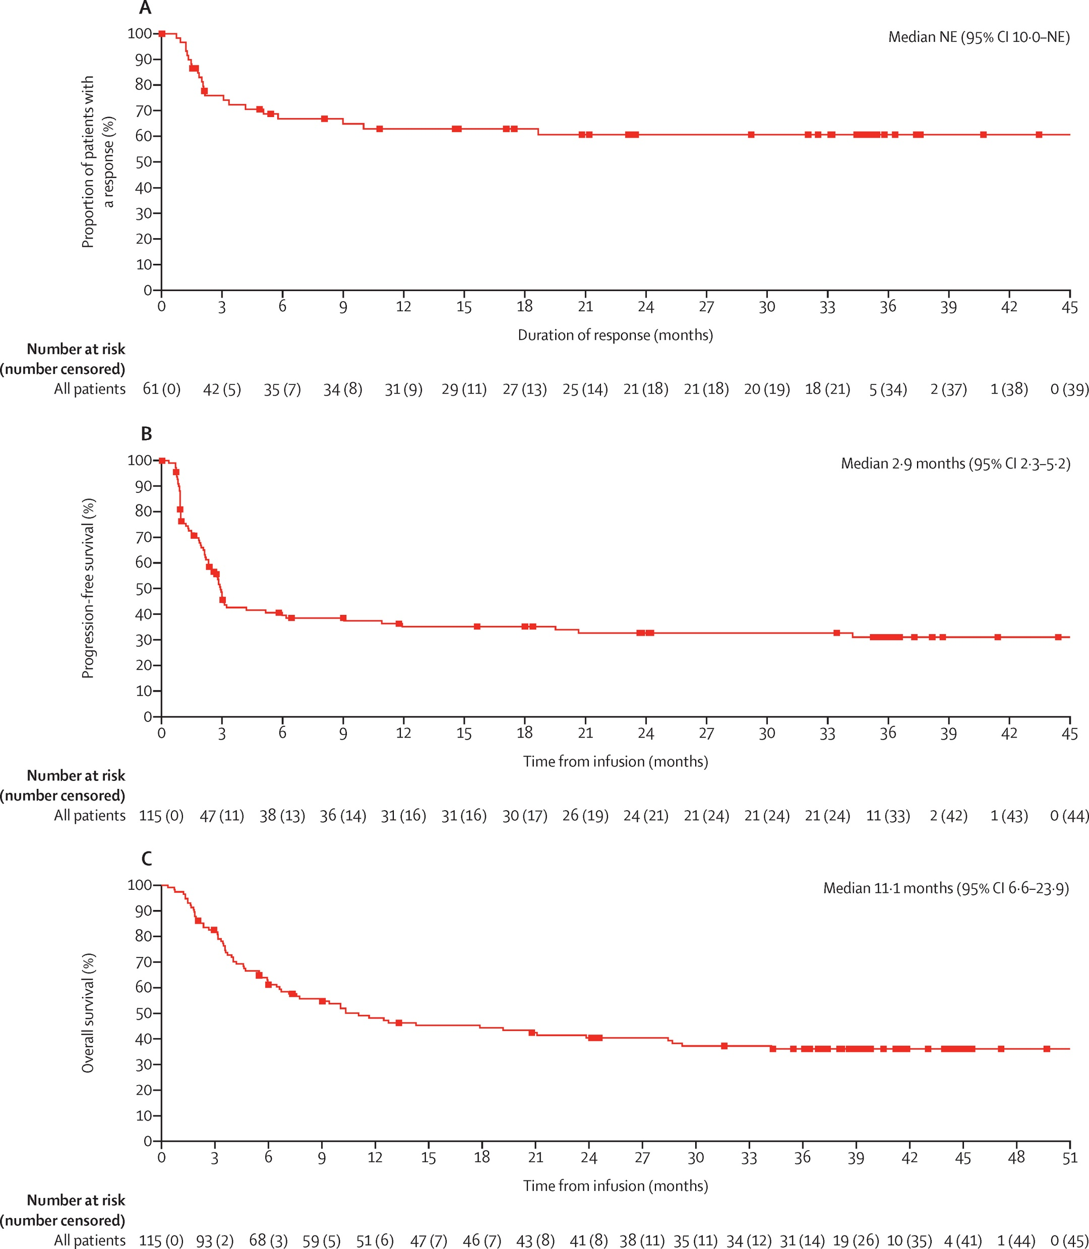
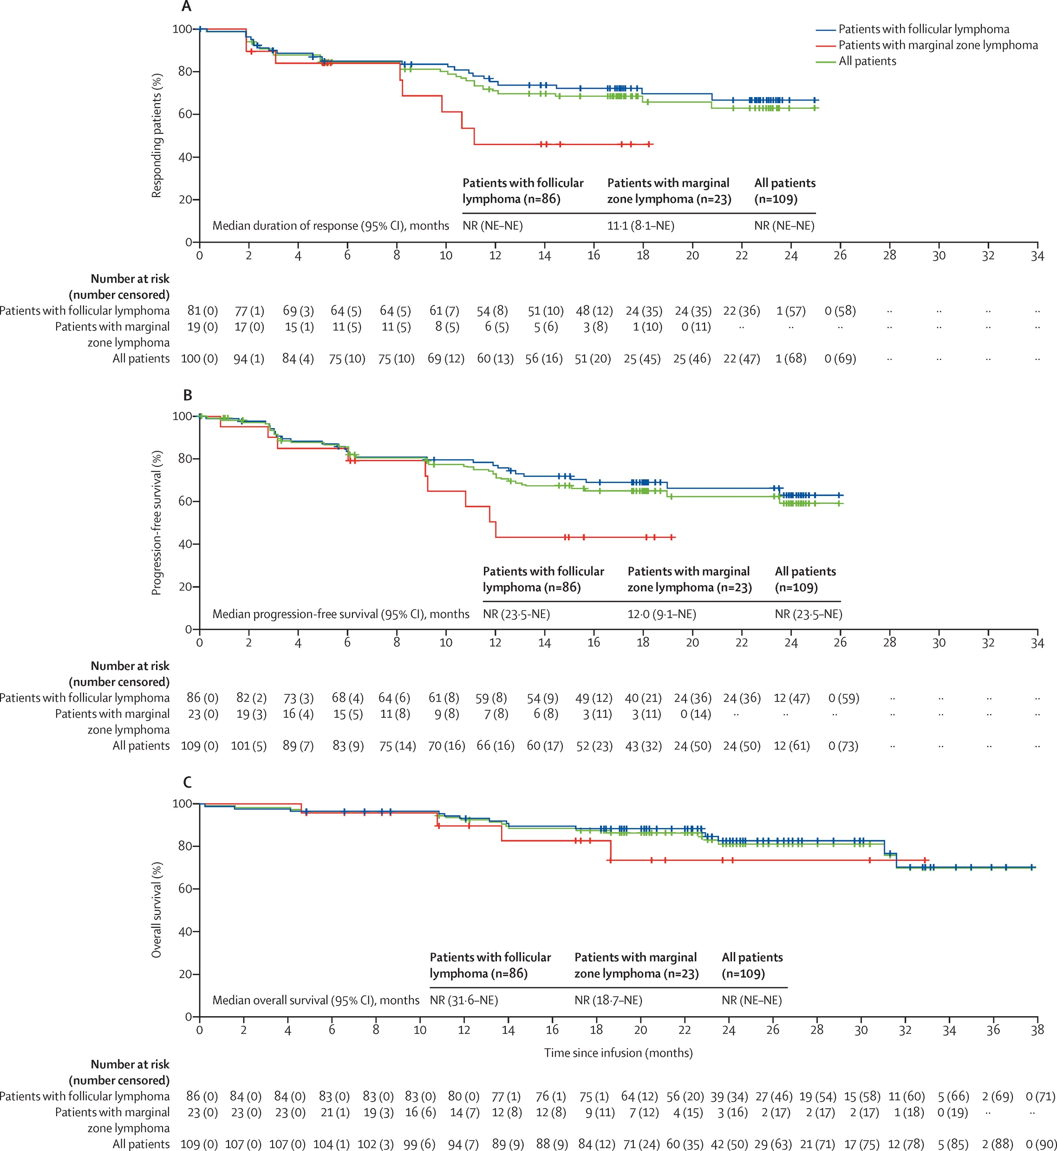
Κυτταρικές θεραπείες με γενετικά τροποποιημένα αυτόλογα Τ λεμφοκύτταρα (CAR-T cells)
Εθνικό και Καποδιστριακό Πανεπιστήμιο Αθηνών
National and Kapodistrian University of Athens
Θεραπευτική Κλινική
Department of Clinical Therapeutics
Τisagenlecleucel in patients with relapsed or refractory aggressive B-cell lymphomas (μελέτη JULIET)
Axicabtagene ciloleucel in relapsed or refractory indolent non-Hodgkin lymphoma (μελέτη ZUMA-5)
Schuster SJ et al Lancet Oncol 2021
Jacobson CA et al Lancet Oncol 2021

Slide 7
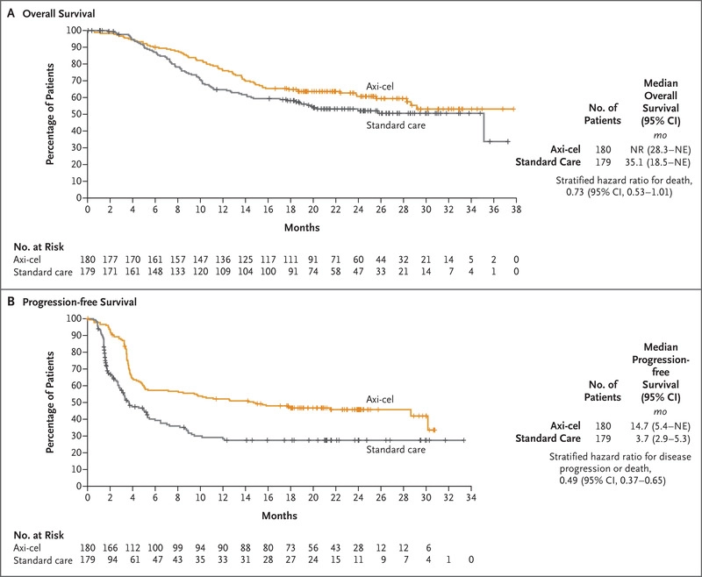
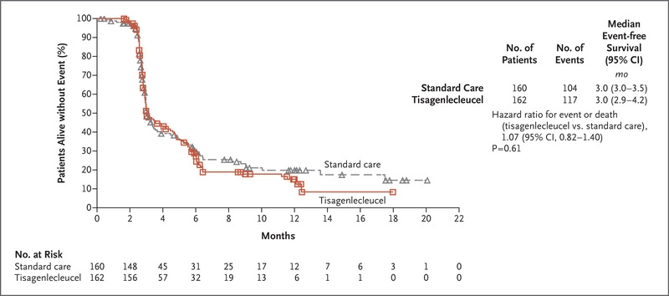
Κυτταρικές θεραπείες με γενετικά τροποποιημένα αυτόλογα Τ λεμφοκύτταρα (CAR-T cells) στην 2^{η} γραμμή θεραπείας ασθενών με DLBCL
Εθνικό και Καποδιστριακό Πανεπιστήμιο Αθηνών
National and Kapodistrian University of Athens
Θεραπευτική Κλινική
Department of Clinical Therapeutics
ZUMA-7
Two randomized studies in early relapsed or refractory large B-cell lymphoma after of first-line CI
Tisagenleucel vs SoC (BELINDA): negative study
Axi-cel vs SoC (ZUMA-7): positive study
BELINDA
ZUMA-7
Bishop MR et al N Engl J Med 2022; 386:629-639
Locke FL et al N Engl J Med 2022; 386:640-654

Slide 8
Λέμφωμα Hodgkin
Εθνικό και Καποδιστριακό Πανεπιστήμιο Αθηνών
National and Kapodistrian University of Athens
Θεραπευτική Κλινική
Department of Clinical Therapeutics
Σε ασθενείς με νεοδιαγνωσθέν λέμφωμα Hodgkin σε πρώιμο στάδιο με δυσμενείς προγνωστικούς παράγοντες, μετά 2+2 κύκλους eBEACOPP+ABVD και αρνητικό PET μετά τον 4^{ο} κύκλο, μπορεί να παραληφθεί η ακτινοθεραπεία
Τα επικαιροποιημένα αποτελέσματα της μελέτης AHL2011 επιβεβαιώνουν ότι σε ασθενείς με νεοδιαγνωσθέν λέμφωμα Hodgkin προχωρημένου σταδίου, η αποκλιμάκωση της θεραπείας, από BEACOPP σε ABVD μετά αρνητικόPET μετά τον 2^{ο} κύκλο, έχει τα ίδια αποτελέσματα σε ότι αφορά OS και PFS, σε σχέση με την συνέχιση της θεραπείας με BEACOPP
Borchmann P, et al Lancet Oncol. Feb 2021
Casasnovas RO, et al J Clin Oncol. Jan 6 2022.

Slide 9
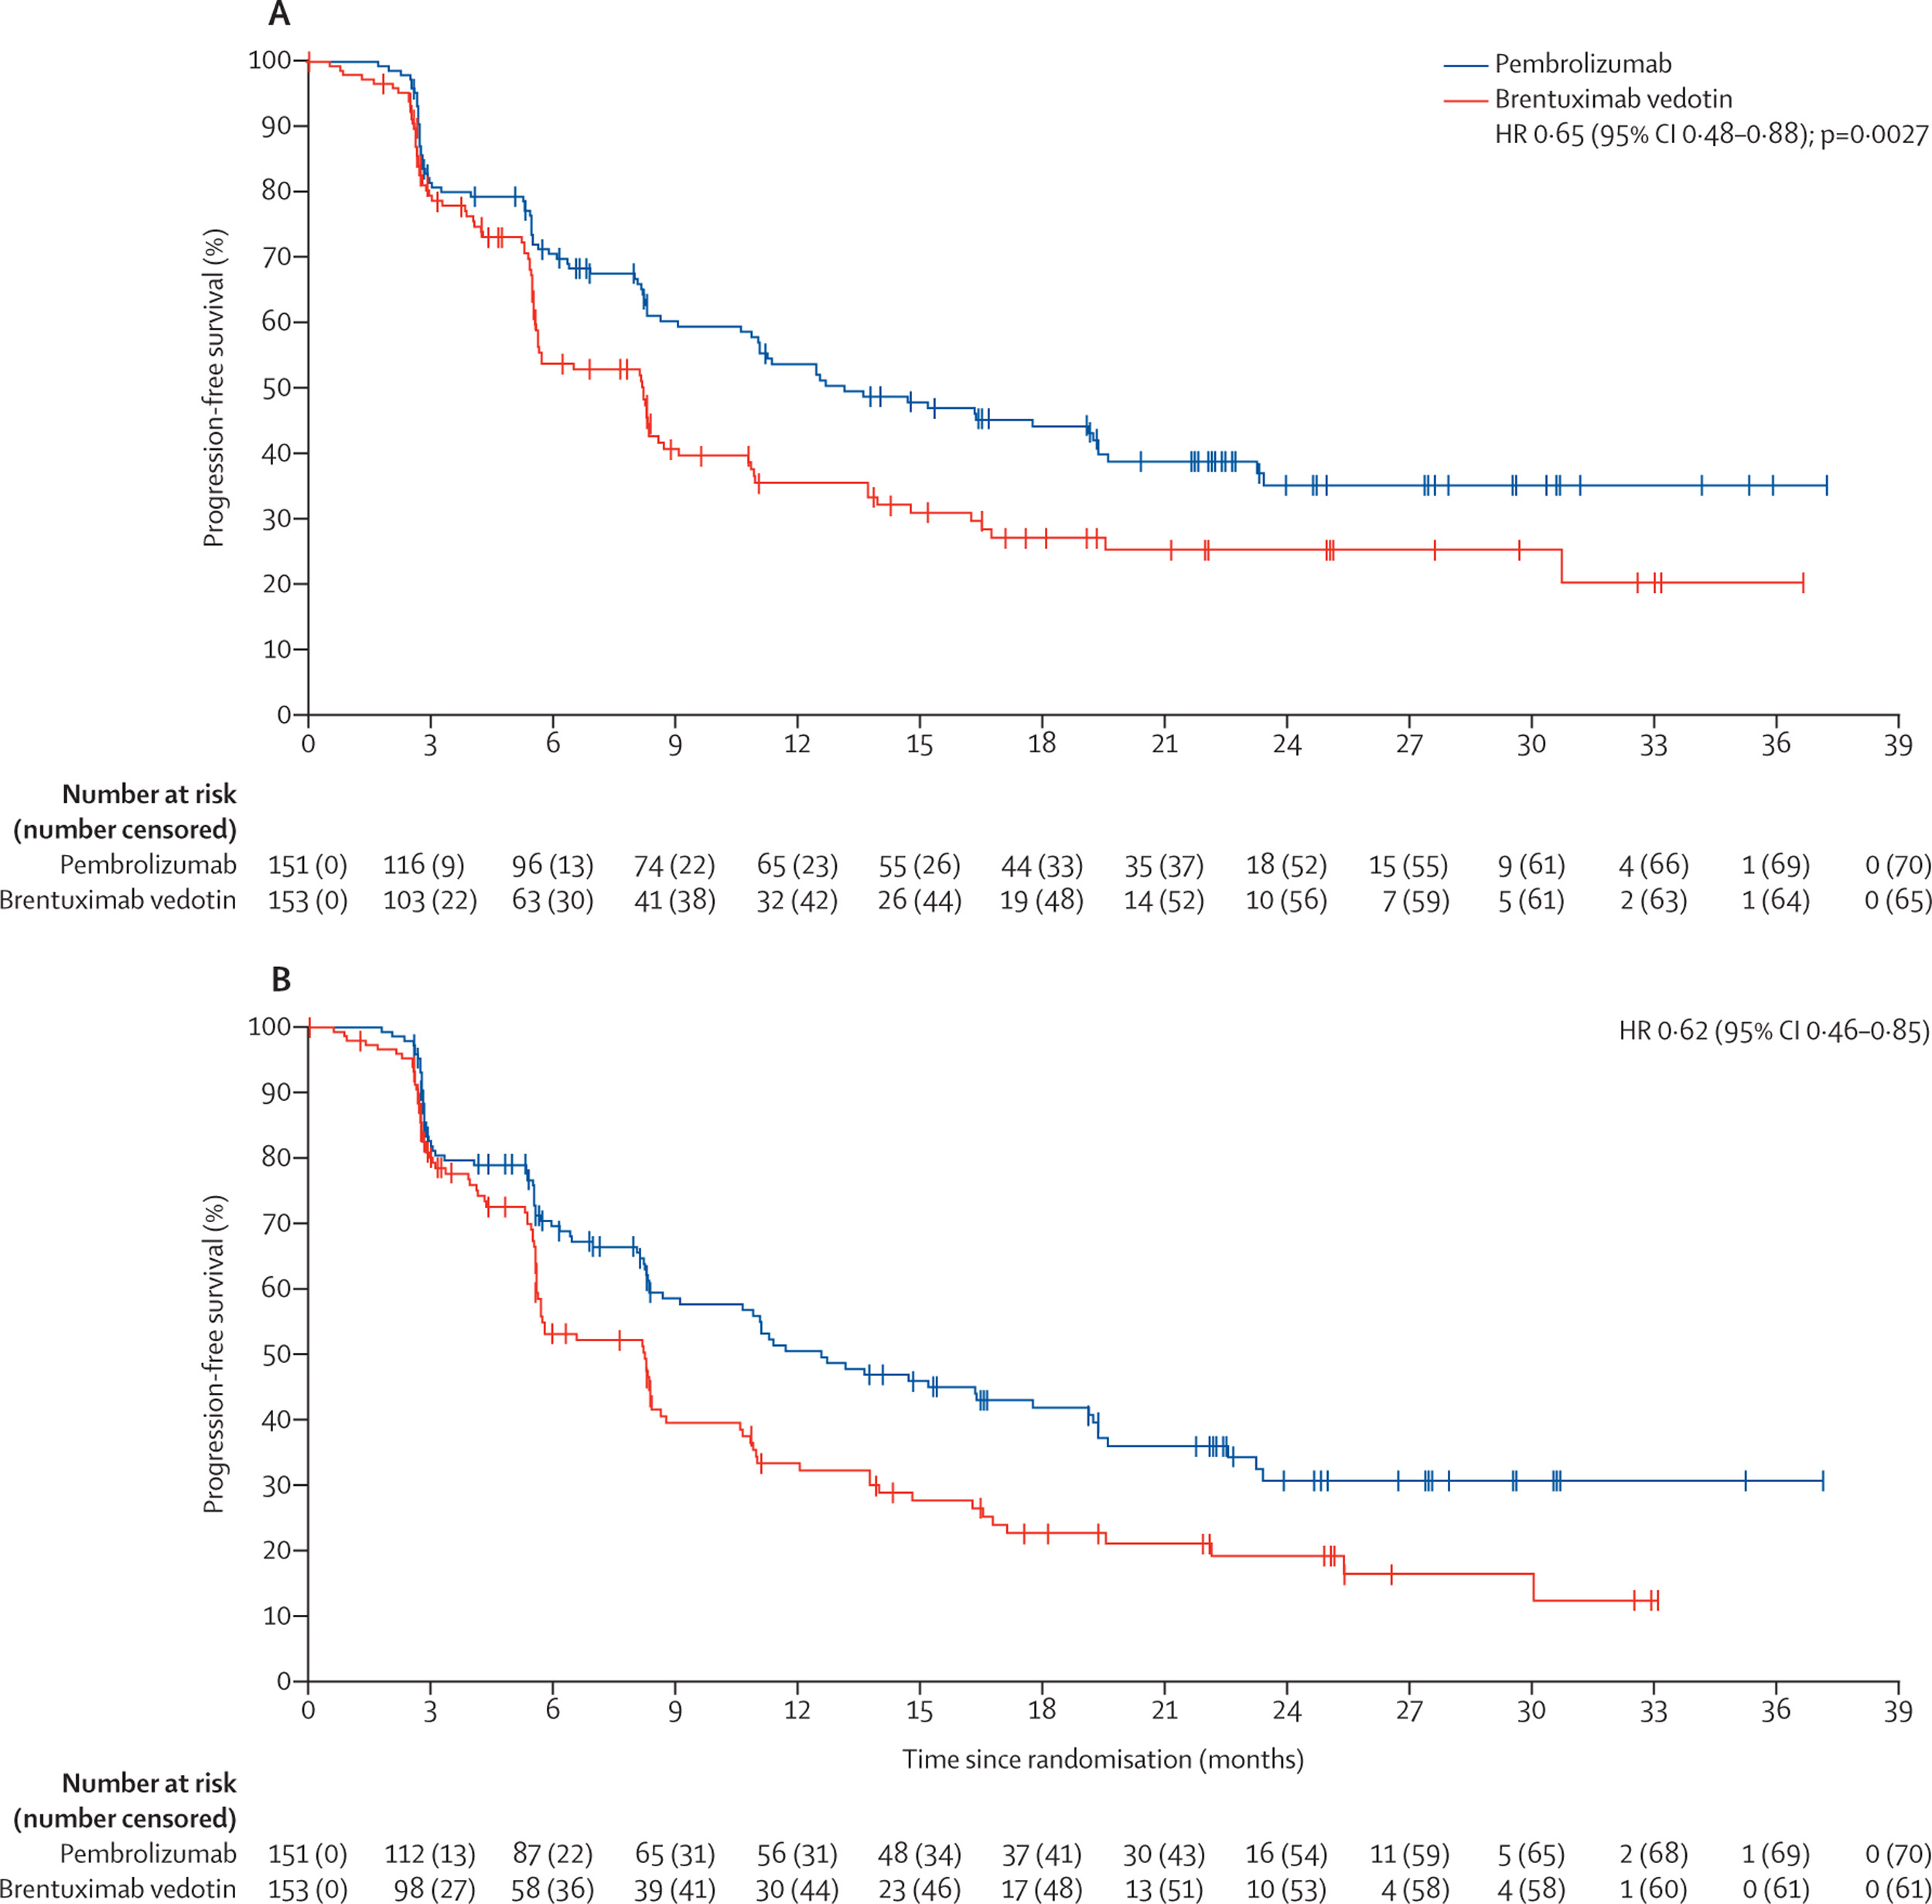
Λέμφωμα Hodgkin: Brentuximab vedotin vs Pembrolizumab σε ασθενείς με ανθεκτική ή υποτροπιάζουσα νόσο
Εθνικό και Καποδιστριακό Πανεπιστήμιο Αθηνών
National and Kapodistrian University of Athens
Θεραπευτική Κλινική
Department of Clinical Therapeutics
Η πεμπρολιζουμάβη θα μπορούσε να είναι η θεραπεία εκλογής σε ασθενείς με ανθεκτικό υποτροπιάζον λέμφωμα Hodgkin, που είναι ακατάλληλοι για HSCT ή εμφανίζουν υποτροπή μετά HSCT
Kuruvilla J, et al Lancet Oncol. Apr 2021

Slide 10
Daratumumab+lenalidomide/dexamethasone vs lenalidomide/dexamethasone σε ασθενείς με νεοδιαγνωσμένο ΠΜ που δεν είναι επιλέξιμοι για ΑΜΑΑΚ
Εθνικό και Καποδιστριακό Πανεπιστήμιο Αθηνών
National and Kapodistrian University of Athens
Θεραπευτική Κλινική
Department of Clinical Therapeutics
PFS
OS
60-month OS rate
60-month PFS rate
100
100
80
80
66.3%
52.5%
60
53.1%
D-Rd: median, NR
60
% surviving
Rd: median, NR
% surviving without progression
D-Rd: median, NR
40
28.7%
40
20
Rd: median, 34.4 months
20
HR, 0.53; 95% CI, 0.43-0.66;
P <0.0001
HR, 0.68; 95% CI, 0.53-0.86;
P = 0.0013
0
0
0
3
6
9
12
15
18
21
24
27
30
33
36
39
42
45
48
51
54
57
60
63
66
69
0
3
6
9
12
15
18
21
24
27
30
33
36
39
42
45
48
51
54
57
60
63
66
69
72
Months
Months
No. at risk
No. at risk
Rd
369
333
307
280
255
237
220
205
196
179
172
155
146
133
123
113
105
94
63
36
12
4
2
0
Rd
369
351
343
336
324
317
308
300
294
281
270
258
251
241
232
223
213
183
134
85
42
14
5
1
0
D-Rd
368
347
335
320
309
300
290
276
266
256
246
237
232
222
210
199
195
170
123
87
51
17
5
0
D-Rd
368
350
346
344
338
334
328
316
305
302
297
286
280
273
266
255
249
228
170
118
63
22
6
1
0
Facon T et al Lancet Oncol 2021 Nov

Slide 11
Προσθήκη daratumumab (anti-CD38 MoAb) στην αρχική θεραπεία ασθενών που είναι επιλέξιμοι για ΑΜΑΑΚ
Εθνικό και Καποδιστριακό Πανεπιστήμιο Αθηνών
National and Kapodistrian University of Athens
Θεραπευτική Κλινική
Department of Clinical Therapeutics
Laubach J et al ASH 2021

Slide 12
Προσθήκη daratumumab (anti-CD38 MoAb) στην αρχική θεραπεία ασθενών που είναι επιλέξιμοι για ΑΜΑΑΚ
Εθνικό και Καποδιστριακό Πανεπιστήμιο Αθηνών
National and Kapodistrian University of Athens
Θεραπευτική Κλινική
Department of Clinical Therapeutics
3ετής επιβίωση χωρίς εξέλιξη της νόσου ~89%
3ετής συνολική επιβίωση ~93%
Laubach J et al ASH 2021

Slide 13
Εθνικό και Καποδιστριακό Πανεπιστήμιο Αθηνών
National and Kapodistrian University of Athens
Θεραπευτική Κλινική
Department of Clinical Therapeutics
Dimopoulos MA et al Lancet Oncol 2021

Slide 14
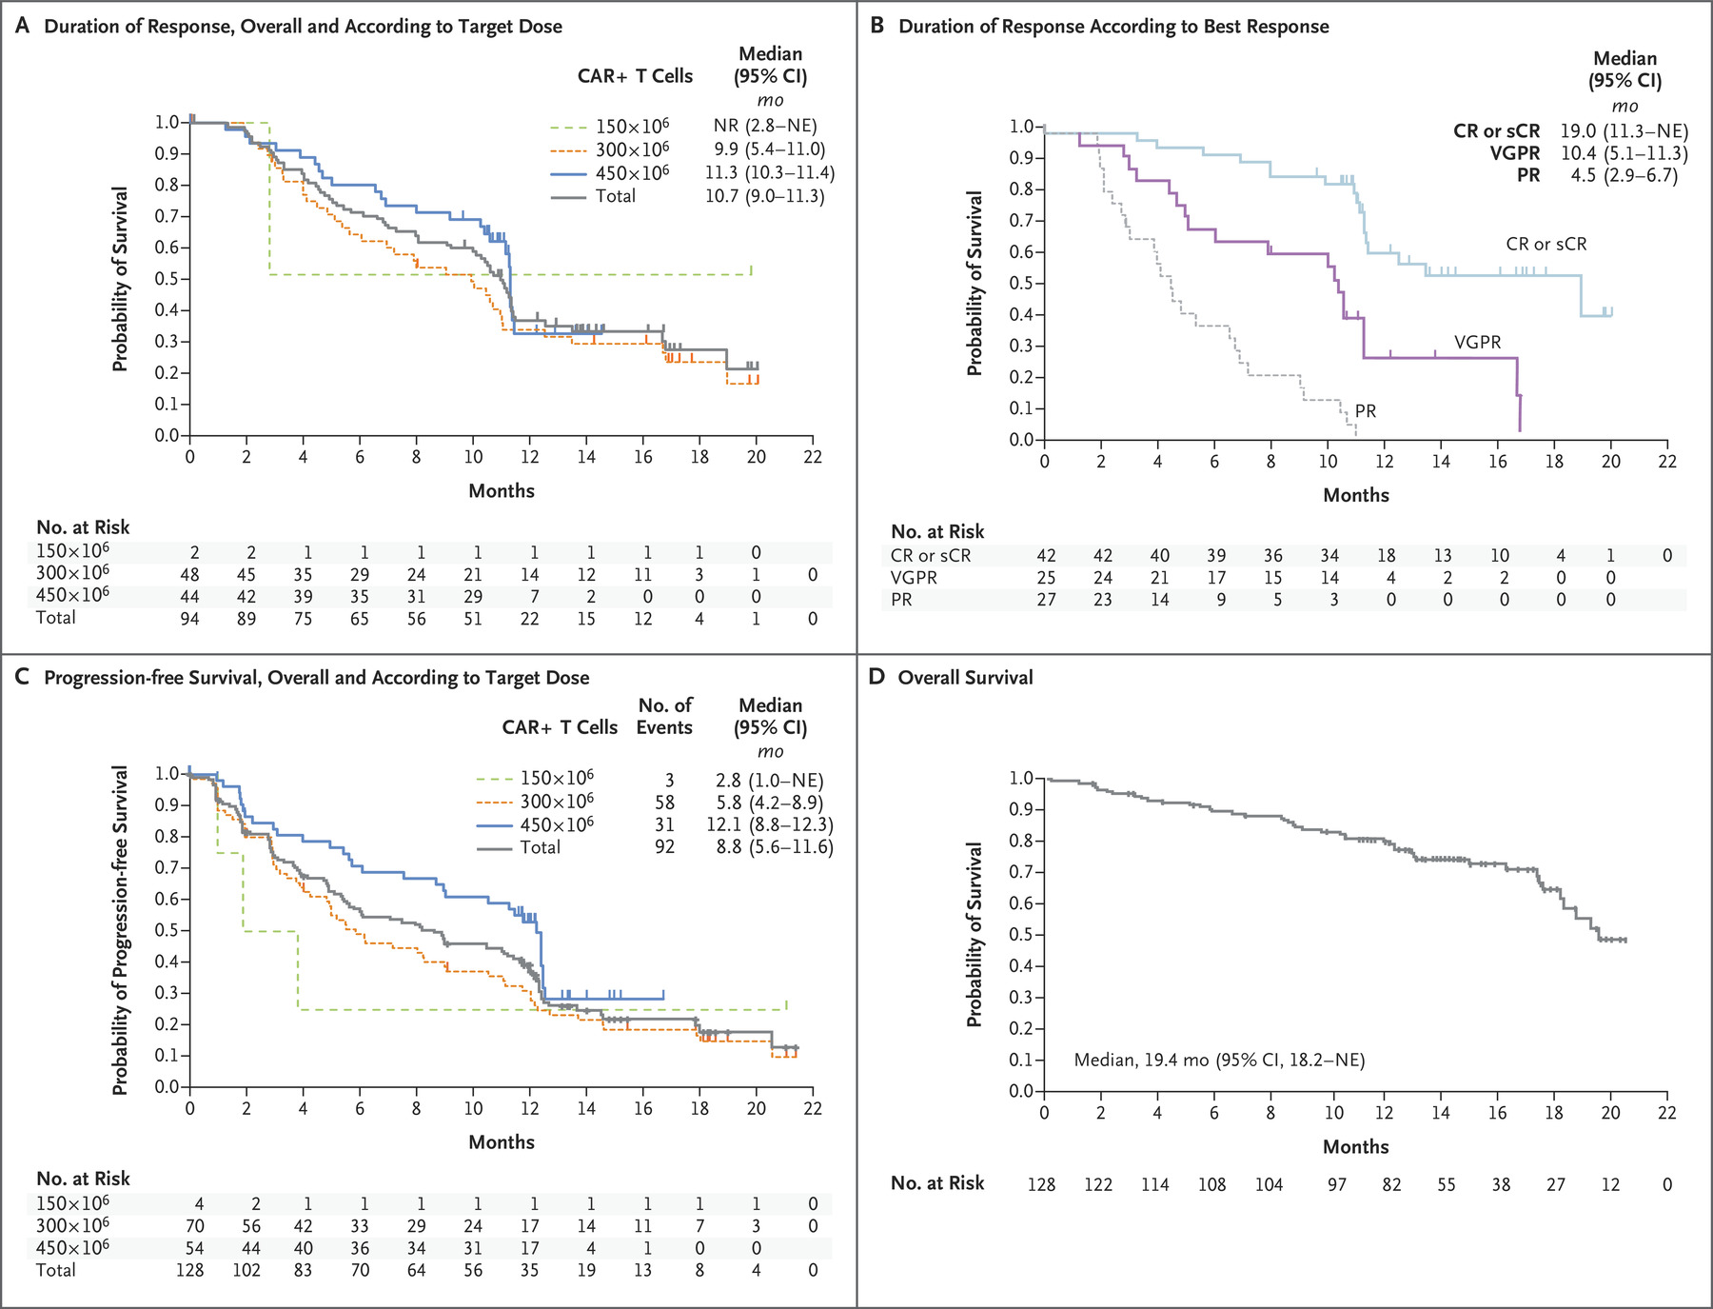
Κυτταρικές θεραπείες με γενετικά τροποποιημένα αυτόλογα Τ λεμφοκύτταρα (CAR-T cells)
Idecabtagene Vicleucel in Relapsed and Refractory Multiple Myeloma
Εθνικό και Καποδιστριακό Πανεπιστήμιο Αθηνών
National and Kapodistrian University of Athens
Θεραπευτική Κλινική
Department of Clinical Therapeutics
Relapse in CR patients
Plateau??
Munshi NC et al N Engl J Med 2021; 384:705-716

Slide 15
Κυτταρικές θεραπείες με γενετικά τροποποιημένα αυτόλογα Τ λεμφοκύτταρα (CAR-T cells)
Ciltacabtagene autoleucel in RRMM
Εθνικό και Καποδιστριακό Πανεπιστήμιο Αθηνών
National and Kapodistrian University of Athens
Θεραπευτική Κλινική
Department of Clinical Therapeutics
PFS and OS unprecedented in this patient population
(median 6 prior lines of therapy)
ORR* by IRC: 97.9%
PFS
OS
100
100
2-yr PFS: 71.0% (95% CI: 57.6-80.9)
Median PFS: NR (95% CI: 25.2 mo - NE)
100
80
80
80
60
sCR:
82.5%
82.5%
60
60
≥VGPR:
94.9%
Patients (%)
Patients (%)
Patients (%)
2-yr OS: 74.0% (95% CI: 61.9-82.7)
Median OS: NR (95% CI: 27.2 mo - NE)
40
40
40
2-yr PFS: 60.5% (95% CI: 48.5-70.4)
Median PFS: NR (95% CI: 22.8 mo - NE)
20
20
20
3.1%
12.4%
0
0
0
0
3
6
9
12
15
18
21
24
27
30
33
36
0
3
6
9
12
15
18
21
24
27
30
33
36
Best response = sCR VGPR PR
Mo
Mo
Patients at Risk, n
Patients at Risk, n
All patients
sCR patients
97 95 85 77 74 67 63 36 19 4 1 1 0
80 80 78 73 71 64 61 35 19 4 1 1 0
All patients
97 96 91 88 85 81 78 46 23 8 2 1 0
All patients
sCR patients
*ORR assessed by independent review committee.
Martin. ASH 2021. Abstr 549
Notes:
CR, complete response; DoR, duration of response; IRC, independent review committee; NE, not estimable; ORR, objective response rate; PR, partial response; sCR, stringent complete response; SD, stable disease; VGPR, very good partial response.

Slide 16
Αμφι-ειδικά αντισώματα στο ΠΜ
Εθνικό και Καποδιστριακό Πανεπιστήμιο Αθηνών
National and Kapodistrian University of Athens
Θεραπευτική Κλινική
Department of Clinical Therapeutics

Slide 17
Αμφι-ειδικά αντισώματα στο ΠΜ
Εθνικό και Καποδιστριακό Πανεπιστήμιο Αθηνών
National and Kapodistrian University of Athens
Θεραπευτική Κλινική
Department of Clinical Therapeutics

Slide 18
1^{η} εγκεκριμένη θεραπεία για την AL αμυλοείδωση
Εθνικό και Καποδιστριακό Πανεπιστήμιο Αθηνών
National and Kapodistrian University of Athens
Θεραπευτική Κλινική
Department of Clinical Therapeutics
Key eligibility criteria:
AL amyloidosis with ≥1 organ impacted
No prior therapy for AL amyloidosis or MM
Cardiac stage I-IIIA (Mayo 2004)
eGFR ≥20 mL/min
Treatment Phase
Post-treatment Phase
DARA SC 1,800 mg QW Cycles 1-2, Q2W Cycles 3-6 + VCdª
weekly × 6 cycles
n = 195
DARA SC 1,800 mg Q4W until
MOD-PFS or maximum of
24 total cycles
Observation until MOD-PFS
(if DARA SC discontinued prior to MOD-PFS)
1:1 RANDOMISATION
(N = 388)
Screening (Day −28)
VCdª
weekly × 6 cycles
n = 193
Observation until MOD-PFS
Stratification criteria:
Cardiac stage (I vs II vs IIIA)
Transplant typically offered in local country (yes vs no)
Creatinine clearance (≥60 mL/min vs <60 mL/min)
Primary endpoint: Overall hematologic CR rate
Secondary endpoints: MOD-PFS, organ response rate, time to hematologic response, overall survival, safety
Primary Analysis
(median follow-up 11.4 months)
Updated Analysis
(median follow-up 20.3 months)
Cardiac Response Rate at 6 and 12 Months
Renal Response Rate at 6 and 12 Months
Odds ratio 5.1
95% CI 3.2–8.2; P<0.0001
Odds ratio 5.9
95% CI 3.7–9.4; P<0.0001
6 Months
12 Months
6 Months
12 Months
Odds ratio 2.4
95% CI 1.4–4.4; P=0.0029
Odds ratio 3.5
95% CI 2.0–6.2; P<0.0001
Odds ratio 3.3
95% CI 1.9–5.9; P<0.0001
Odds ratio 4.1
95% CI 2.3–7.3; P<0.0001
ªAmong CR responders (D-VCd, n=115; VCd, n=37).
CI, confidence interval; CR, complete response; D-VCd, daratumumab, bortezomib, cyclophosphamide, and dexamethasone; FLC, free light chain; iFLC, involved free light chain; VCd, bortezomib, cyclophosphamide, and dexamethasone.
Kastritis E et al N Engl J Med 2021
Kastritis E et al ASCO & EHA 2021

Slide 19
Σύνοψη των εξελίξεων (2021)
Εθνικό και Καποδιστριακό Πανεπιστήμιο Αθηνών
National and Kapodistrian University of Athens
Θεραπευτική Κλινική
Department of Clinical Therapeutics
Θεραπείες με βάση μικρά μόρια αποτελούν πλέον βασική θεραπευτική επιλογή σε ασθενείς με λεμφώματα χαμηλής κακοήθειας- Νέα μικρά μόρια και συνδυασμοί δίνουν την δυνατότητα καλύτερης ανοχής και περιορισμένης διάρκειας θεραπείας
Νέα συζευγμένα μονοκλωνικά αντισώματα , και αμφιειδικά (bi-specifics), αντισώματα μπαίνουν στην θεραπεία σε πρωϊμότερες γραμμές θεραπείας
Τα CAR-T αποτελούν πιθανά την καλύτερη θεραπευτική επιλογή για ασθενείς με Β λεμφώματα σε υποτροπή
Στην θεραπεία του πολλαπλού μυελώματος, η προσθήκη νέων παραγόντων (όπως μονοκλωνικά αντισώματα) ή νεότερης γενιάς φαρμάκων (αναστολέων πρωτεασώματος δεύτερης γενιάς), βελτιώνει την αποτελεσματικότητα της θεραπείας με πολύ υψηλά ποσοστά πλήρων ανταποκρίσεων, μη ανιχνεύσιμη ελάχιστη υπολειμματική νόσο και πολύ μακρές υφέσεις και επιβιώσεις
Στην θεραπεία της υποτροπιάζουσας ή ανθεκτικής νόσου, νέοι συνδυασμοί βελτιώνουν σημαντικά την έκβαση των ασθενών,
Τα CAR T-cells αποτελούν και στο μυέλωμα μια εντυπωσιακά αποτελεσματική επιλογή αλλά με ιδιαίτερες απαιτήσεις σε πόρους
Τα αμφι-ειδικά αντισώματα (bi-specifics), φαίνεται να αποτελούν μια σημαντική εξέλιξη στις ανοσοθεραπείες, με υψηλά ποσοστά ανταπόκρισης αλλά και ειδική τοξικότητα

